Slide 1
전처리 적용 결과

Slide 2
0. 실험 환경
중간보고서 작성 시점 기준으로 제작된 모델을 그대로 활용 모델 수정이 있을 경우 추후 재실험
태그와 노래 모두 없는 경우는 최신곡 추천으로 통일되므로 실험 대상에서 제외

Slide 3
Word2Vec 파라미터 조정
태그 & 노래, 태그 only에 대한 비교 결과

Slide 4
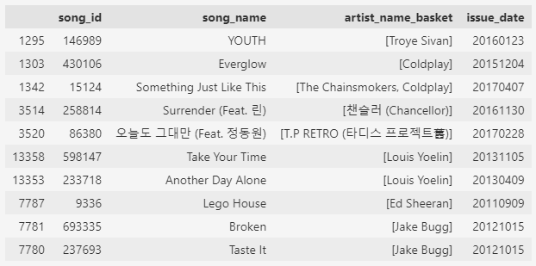
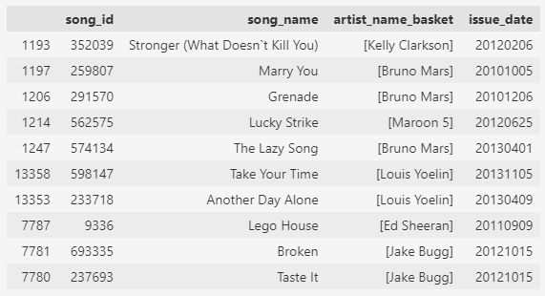
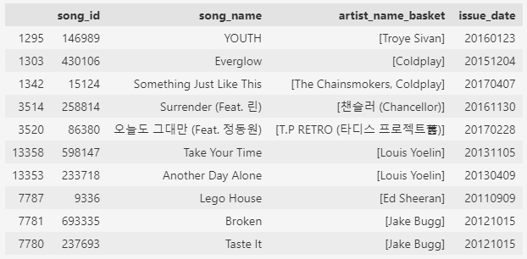

1. 태그 & 노래가 모두 있는 경우
(1) 기존 결과
(2) min_count만 3으로 변경
(3) window만 3으로 변경
(4) vector_size만 200으로 변경

Slide 5
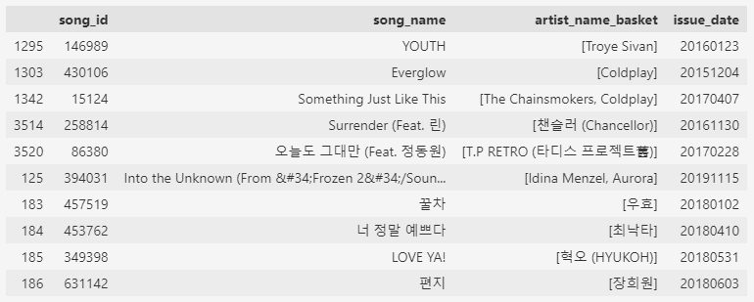
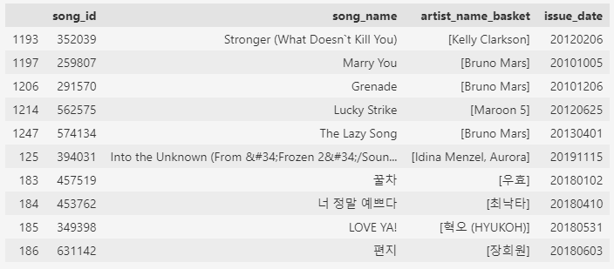
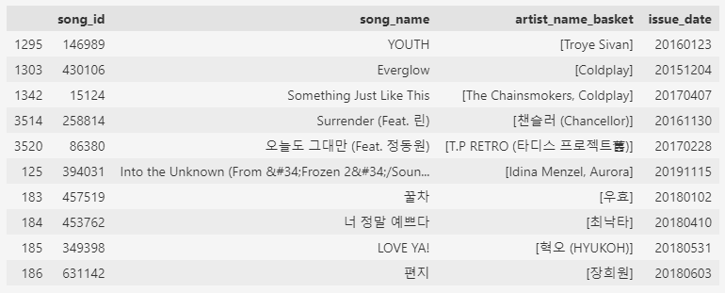
2. 태그만 있는 경우

Slide 6
결론
min_count 변화는 유사도 계산 및 추천 결과에 생각보다 영향이 컸음
window 크기는 결과 차이가 별로 없었음
vector_size의 경우 유사도 변화는 약간 있었으나 추천 결과는 동일함

